Slide 1
Dark Souls
Projeto Individual
Luccas Bueno - 1ADSB

Slide 2

O que é Dark Souls ?

Slide 3
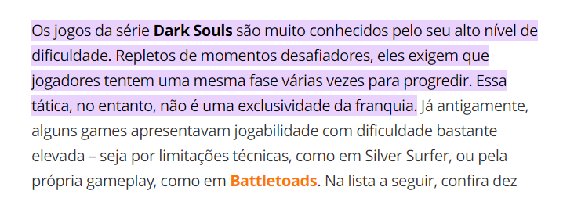
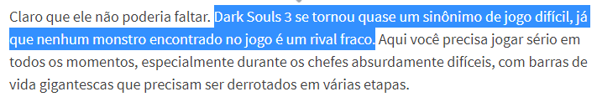
Dark souls é difícil
https://www.techtudo.com.br/listas/2021/04/dez-games-antigos-muito-mais-dificeis-do-que-dark-souls.ghtml
https://www.ligadosgames.com/jogos-mais-dificeis-dos-ultimos-anos/

Slide 4
Exemplificações

Slide 5
Resiliência

Slide 6
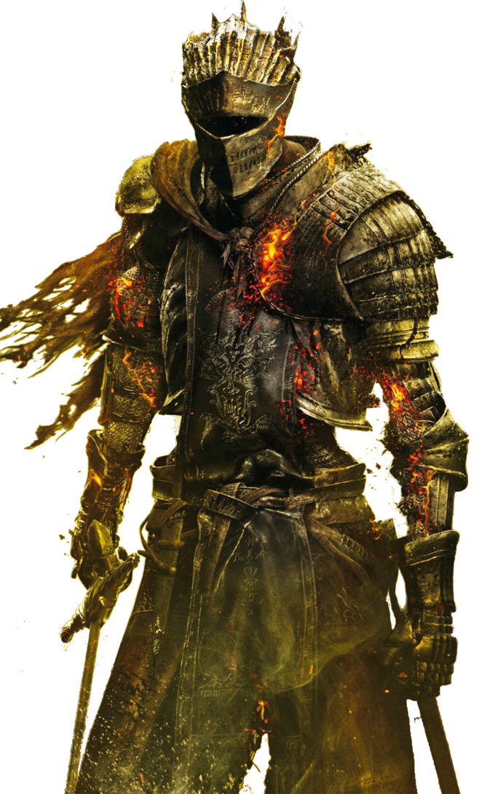
Meu primeiro contato

Slide 7

Souls BUILDS

Slide 8

Dificuldades
Responsividade
Web-data-viz

Slide 9
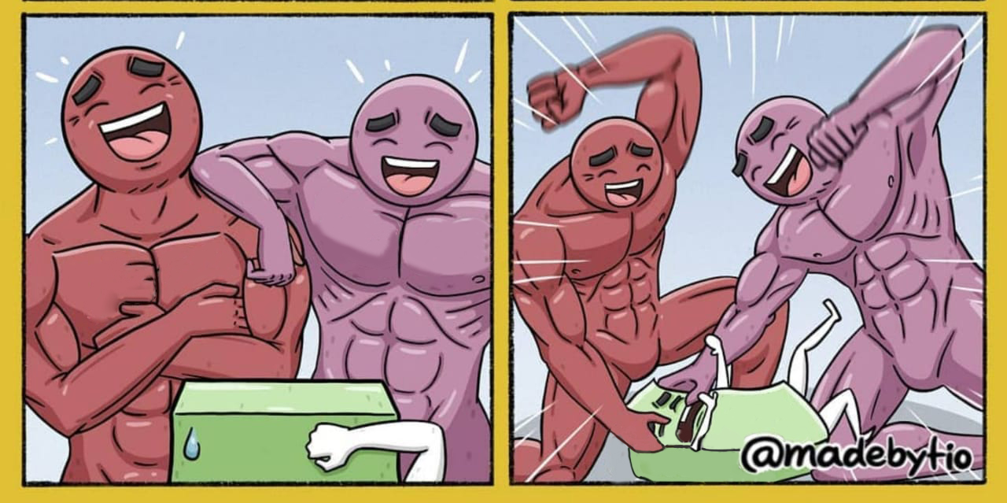
Tempos difíceis
Web-data-viz
Web-data-viz
Responsividade
Responsividade
Eu
Eu

Slide 10
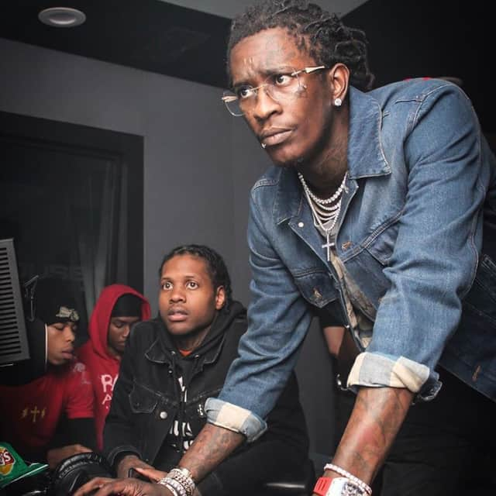

Superação
Se Aprendi ...
... Agora ensino

Slide 11

Agradecimentos
“ Se hoje vi mais longe, foi por estar sobre ombros de gigantes.”
-Isaac Newton

Slide 12
Obrigado pela atenção

